Slide 1



«Подводные камни акушерской анестезиологии»
Куликов Александр Вениаминович

Slide 2

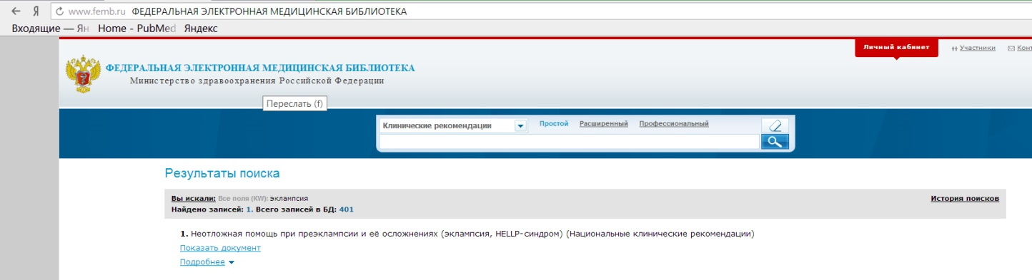

Slide 3


Slide 4

99% ошибок в анестезиологии стоят рядом с наркозным аппаратом

Slide 5
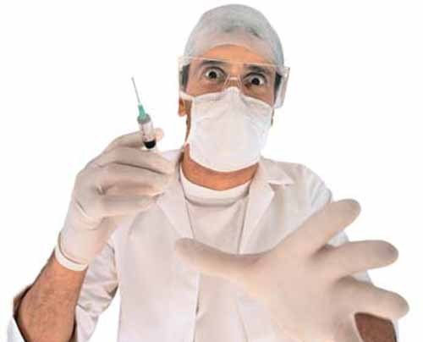
Эксперт - это человек, который совершил все возможные ошибки в очень узкой специализации.
Нильс Бор

Slide 6
Right patient
Right surgery
Right site
Right time
Rightly trained health personnel
ВОЗ и рекомендации по безопасности анестезии в акушерстве
Политика: требования к государству по созданию благоприятных условий в здравоохранении
Качество и безопасность: гарантировать безопасность пациентов: обязательна оценка мониторинга, качества клинических процедур и оборудования
Рекомендации и руководящие принципы: внедрение лучших протоколов для неотложных хирургических процедур, лечебных мероприятий и использования необходимого оборудования
Учебное оборудование: эффективное обучение технике неотложных процедур и лечению неотложных состояний

Slide 7

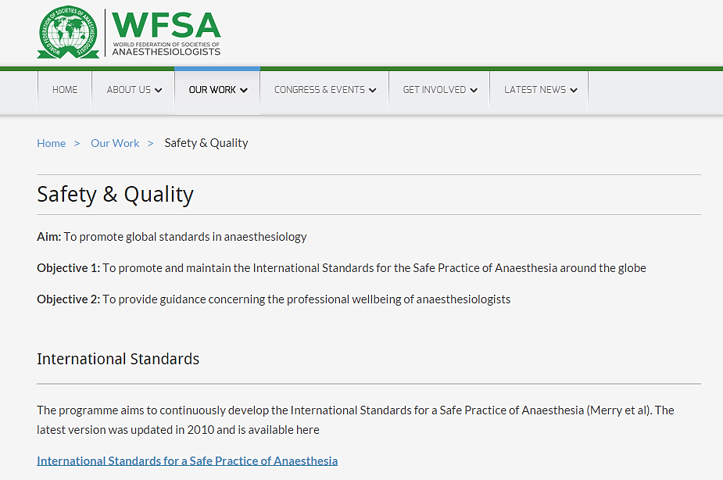
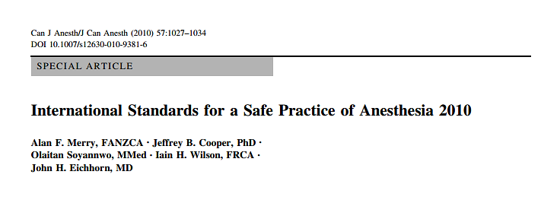

Slide 8
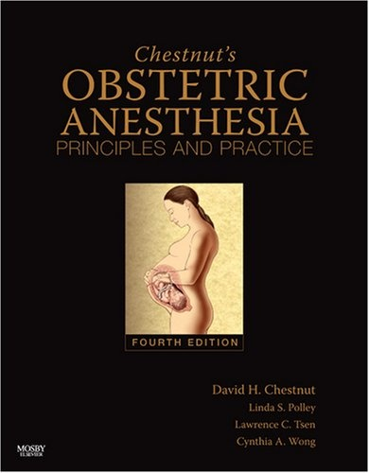
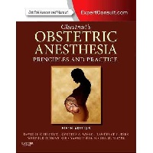
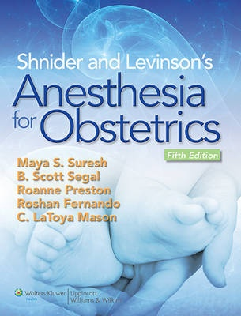
Есть, что почитать!

Slide 9


Клинические рекомендации Федерации анестезиологов-реаниматологов России (утверждены 15.09.13) www.far.org.ru
Профильная комиссия Минздрава России по анестезиологии и реаниматологии 15.11.13, 10.06.14 рекомендовала в качестве Федеральных клинических рекомендаций

Slide 10



2010 г
В мире каждый год приблизительно 230 миллионов пациентов подвергаются анестезии. У семи миллионов развиваются серьезные осложнения, связанные с хирургическими процедурами, от которых один миллион умирает (в Европе - 200 000).

Slide 11
У всех учреждений должны быть протоколы для следующих мероприятий по обеспечению безопасности пациента:
Проверка оборудования и лекарств.
Дооперационная оценка и подготовка пациента
Маркировка шприцев
Трудная/неудавшаяся интубация трахеи
Злокачественная гипертермия
Анафилаксия
Токсичность местных анестетиков
Массивное кровотечение
Инфекционный контроль
Послеоперационная терапия, включая лечение боли

Slide 12
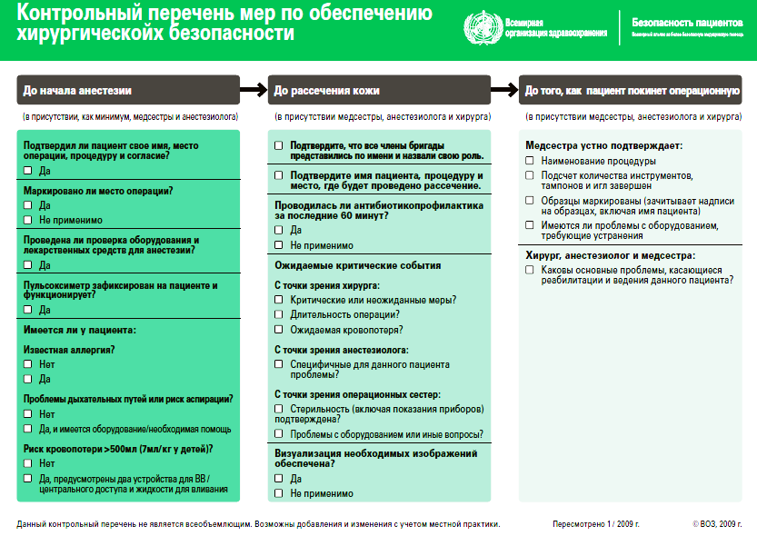

Slide 13
Материнская смертность, связанная с анестезией
1,6% от всех случаев МС в США (в России 3,7%)
Метод | 1991-1996 (на 1 000 000) | 1997-2002 (на 1 000 000)
Общая анестезия | 16,8 | 6,5
Регионарная анестезия | 2,5 | 3,8
Отношение риска 1,7
В целом МС, связанная с анестезией уменьшилась на 60%
Hawkins JL, Chang J, Palmer SK, Gibbs CP, Callaghan WM. Anesthesia-related maternal mortality in the United States: 1979-2002. Obstet Gynecol. 2011 Jan;117(1):69-74.

Slide 14
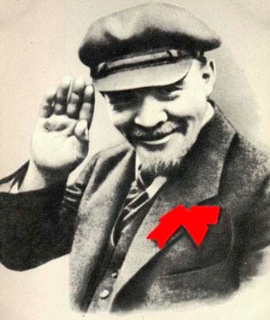
Умен не тот, кто не делает ошибок. Таких людей нет и быть не может. Умен тот, кто делает ошибки не очень существенные, и кто умеет легко и быстро исправлять их.
Из маленькой ошибки всегда можно сделать чудо­вищно большую, если на ошибке настаивать, если ее углубленно обосновывать, если ее «доводить до конца».
В.И. Ленин

Slide 15
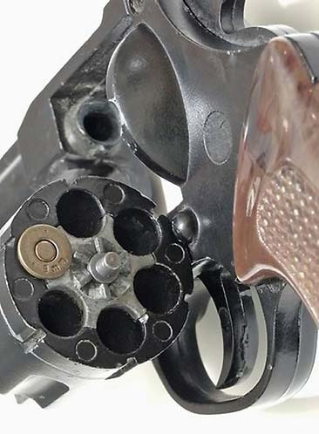
Каждый день практически все роддома играют в «русскую рулетку»
Неблагоприятные реакции на лекарственные препараты (анафилаксия, общетоксический эффект местных анестетиков)
Депрессия дыхания –гипоксия (анестетики, опиаты)
Аспирационный синдром
Трудная интубация трахеи
Несоблюдение протоколов 2005, 2010 г по сердечно-легочной реанимации (особенности у беременных)
Осложнения катетеризации магистральных сосудов
Повреждение нервных стволов, сплетений, спинного мозга
Гематома эпидурального пространства, субарахноидальное кровоизлияние
Высокий спинальный блок

Slide 16
Основные проблемы общей анестезии при операции кесарева сечения
Аспирационный синдром
Трудная интубация трахеи
Поверхностная анестезия до извлечения плода
Фармакологическая нагрузка на плод
Kolatat T, Somboonnanonda A, Lertakyamanee J Effects of general and regional anesthesia on the neonate (a prospective, randomized trial). J Med Assoc Thai. 1999 Jan;82(1):40-5.
Doyle DJ. Mendelson's syndrome: a contrarian perspective.J Clin Anesth. 1999 Feb;11(1):79-80.
Ebe T, Kohara T, Watanabe K. Mendelson's syndrome.Ryoikibetsu Shokogun Shirizu. 1994;(3):212-4.
Cunningham AJ, Slazenger M. Aspiration pneumonia--Mendelson syndrome; a review.
Ir Med J. 1984 Aug;77(8):252-5. Review

Slide 17
Неудача при пункции субарахноидального пространства
НЕ используются все методы
НЕТ консультации
НЕТ оценки риска аспирационного синдрома и прогнозирования трудной интубации
Принятие решения о переходе на общую анестезию с ИВЛ
Неудача при интубации трахеи
НЕТ никаких действий по протоколу трудной интубации
Масочная вентиляция
Аспирация
Неэффективность вентиляции
Гипоксия
НЕ соблюдается протокол сердечно-легочной реанимации
Остановка сердечной деятельности

Slide 18
Какие приказы нарушаются
Порядок оказания медицинской помощи взрослому населению по профилю "анестезиология и реаниматология", утвержденному приказом Министерства здравоохранения Российской Федерации от 15 ноября 2012 г. N 919н
Порядок оказания медицинской помощи по профилю «акушерство и гинекология (за исключением использования вспомогательных репродуктивных технологий)», утвержденному приказом Министерства здравоохранения Российской Федерации от «01» ноября 2012 г. № 572н.
Приказ Министерства здравоохранения и социального развития Российской Федерации (Минздравсоцразвития России) от 23 июля 2010 г. N 541н г. Москва "Об утверждении Единого квалификационного справочника должностей руководителей, специалистов и служащих, раздел "Квалификационные характеристики должностей работников в сфере здравоохранения"

Slide 19

В структуре МС от причин, связанных с анестезией преобладает общая анестезия с проблемами дыхательных путей
Метод выбора в акушерстве – регионарная анестезия (спинальная, эпидуральная, комбинированная спинально-эпидуральная)
Общая анестезия
Регионарная анестезия до 70-90%

Slide 20
Показания к общей анестезии при операции кесарева сечения
Только при противопоказаниях для нейроаксиальной!!!
Традиции, привычки, желание анестезиолога или акушера в расчет не принимаются!
Practice Guidelines for Obstetrical Anesthesia: A Report by the American Society of Anesthesiologists Task Force on Obstetrical Anesthesia Anesthesiology: Volume 90(2) February 1999 pp 600-611
Littleford J. Effects on the fetus and newborn of maternal analgesia and anesthesia: a review.
Can J Anaesth. 2004 Jun-Jul;51(6):586-609
Shnider S.M. Anestesia for obstetrics/S.M. Shnider, G. Levinson. -Williams&Wilkins-1993. –744 р.
Анестезия и реанимация в акушерстве и гинекологии /В.И. Кулаков, В.Н. Серов, А.М. Абубакирова, Е.А. Чернуха.- М:.-Издательство «Триада-Х», 2000.-384 с.
Chadwick H.S. Obstetric anesthesia - Then and now // Minerva Anestesiol 2005;71:517-20

Slide 21
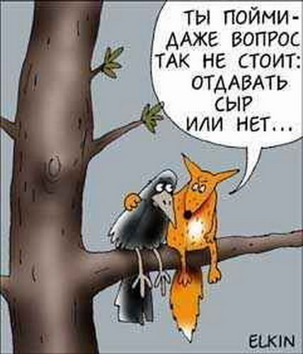
…Даже вопрос так не стоит: использовать нейроаксиальную анестезию в акушерстве или нет…

Slide 22
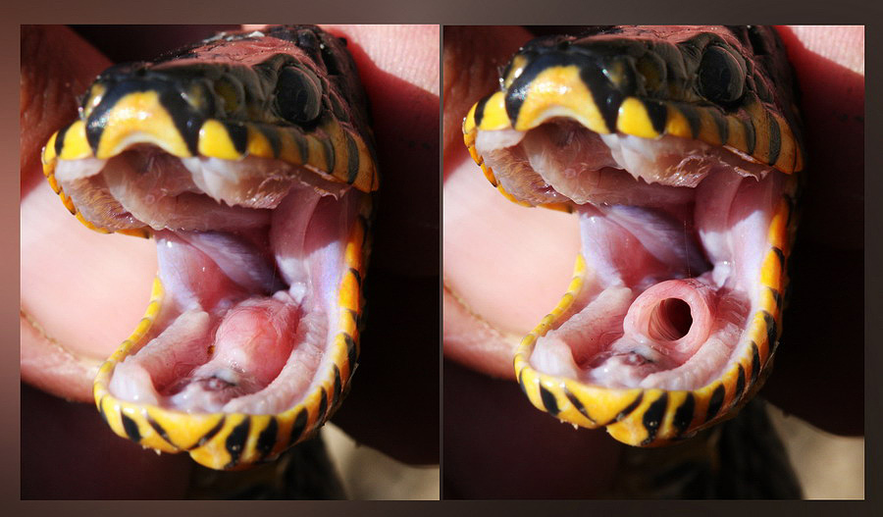
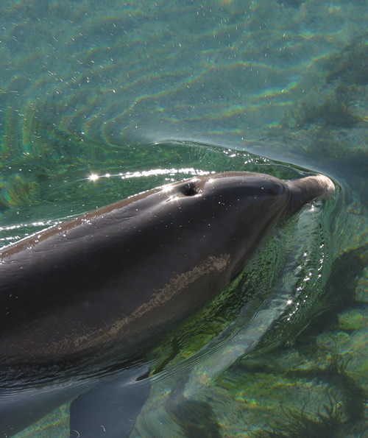
Легко интубировать!

Slide 23
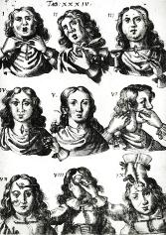
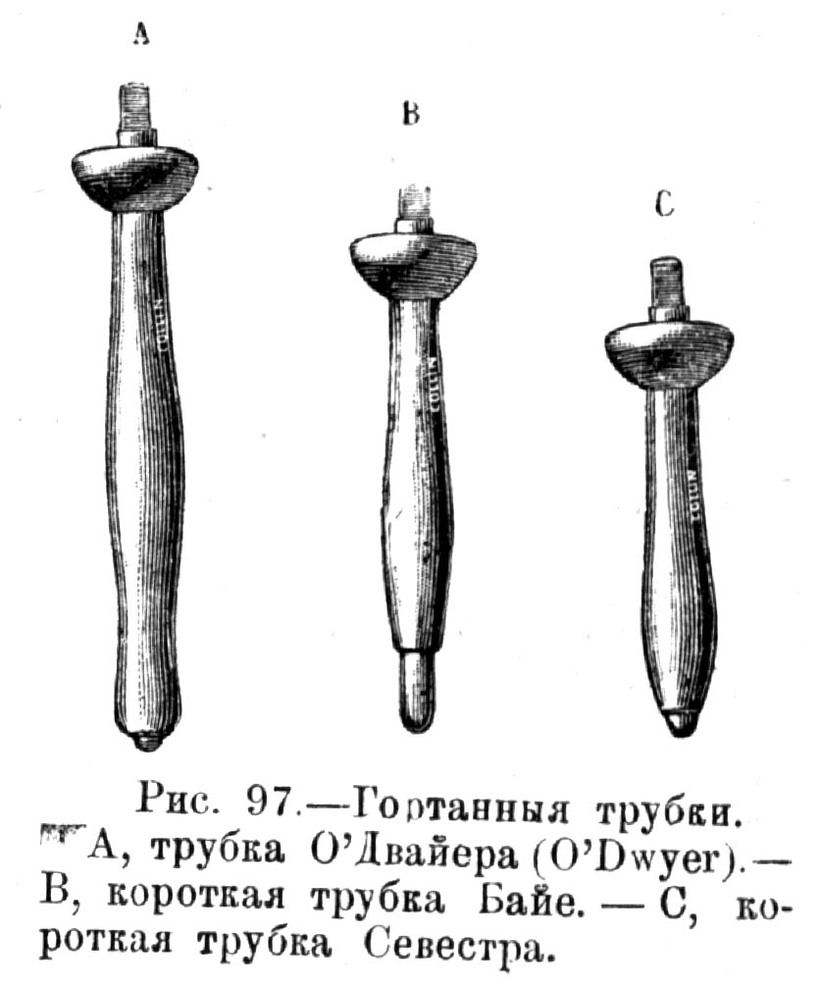
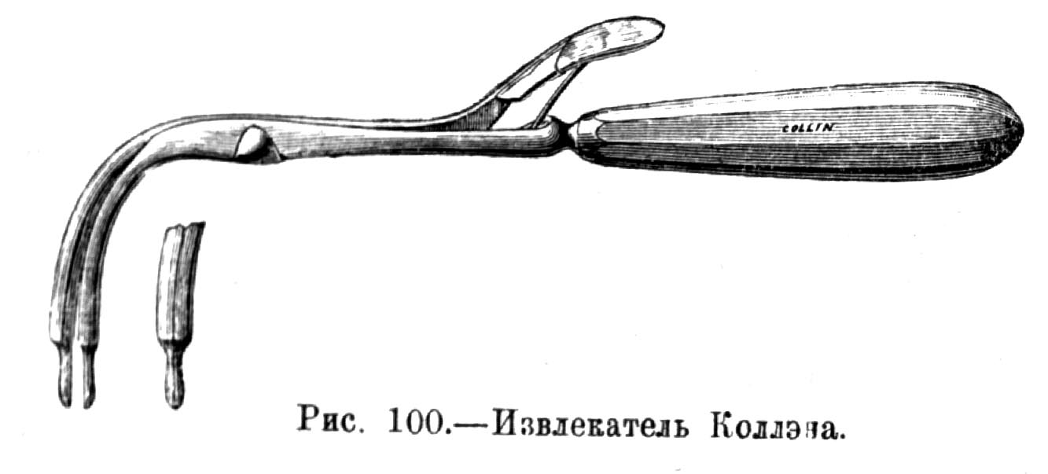
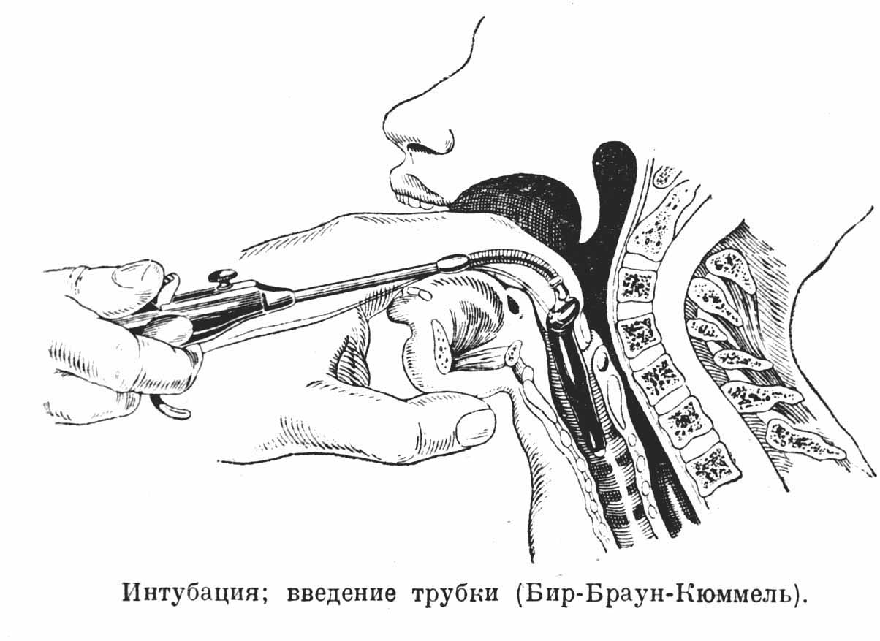
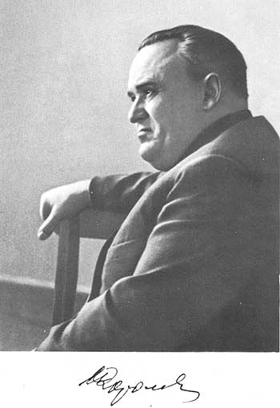
Неудачная интубация трахеи – смерть генерального конструктора С.П. Королева в 1966 г. (экстренный переход к эндотрахеальному наркозу, неправильно сросшийся перелом челюсти и ограничение раскрывания рта, неразгибание шеи)

Slide 24
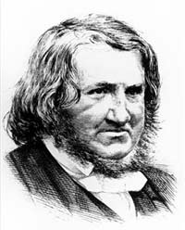
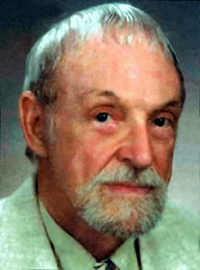
John Hunter в 1781 г. описал смерть при аспирации
Winternitz (1920) описал кислотную аспирацию
Hall (1940) связал аспирацию с акушерством.
James Simpson (1848) связал смерть Hannah Greener во время анестезии с аспирацией,
Полное описание дал Mendelson C.L.: The aspiration of stomach contents into the lungs during obstetric anesthesia. Am J Obstet Gynecol 1946; 52: 191

Slide 25
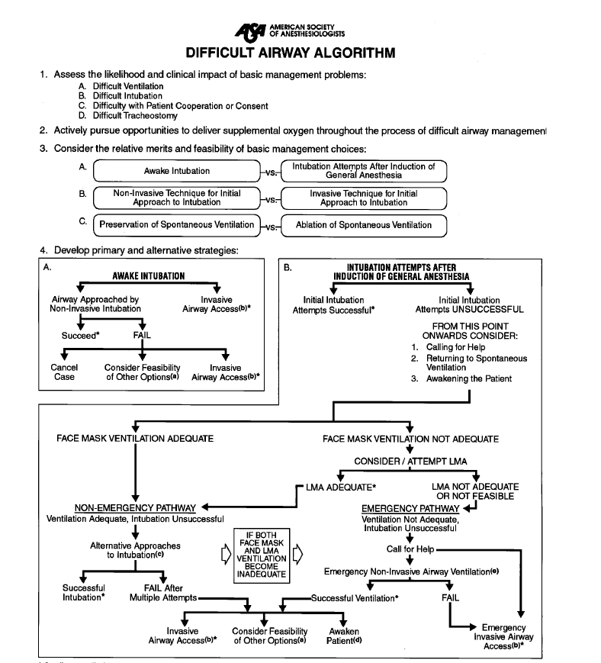
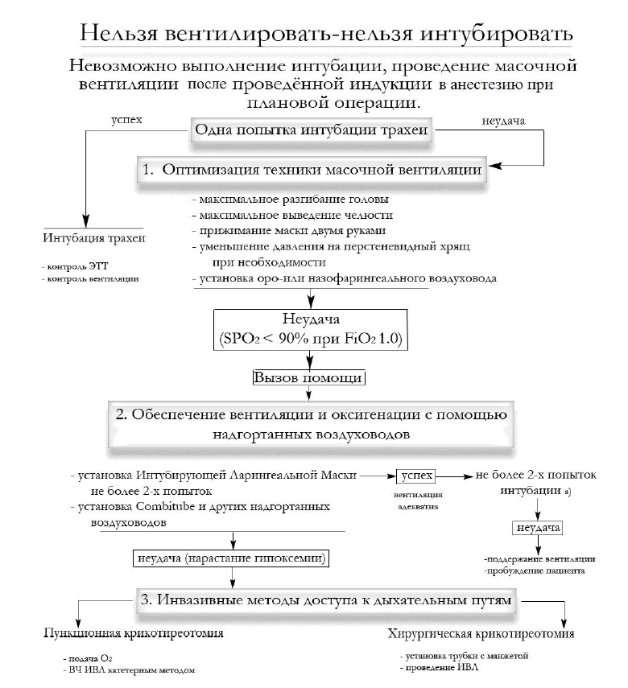

Slide 26
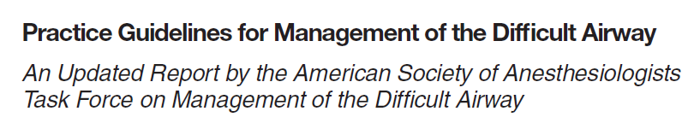

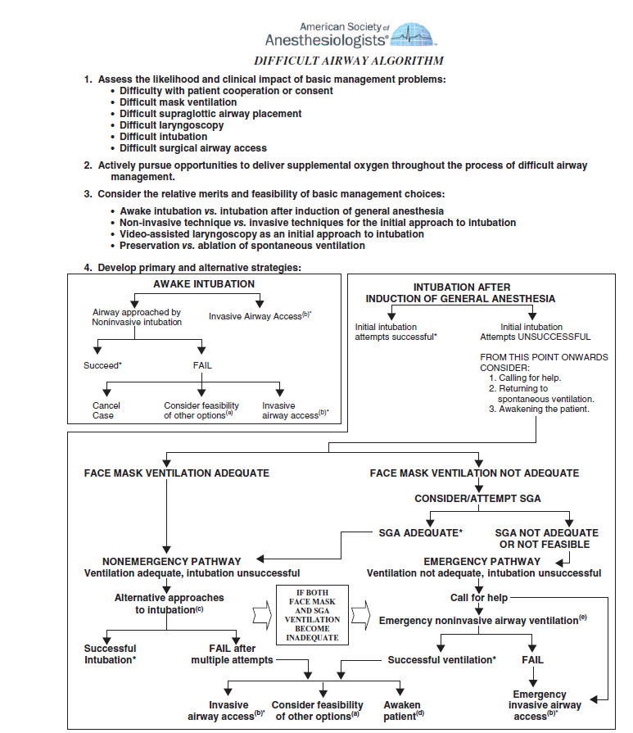

Slide 27
Практические рекомендации
«ТРУДНАЯ ИНТУБАЦИЯ ТРАХЕИ»
Утверждены 11-ым Съездом Федерации,
23-26 сентября 2008 года, Санкт-Петербург
(разработаны рабочей группой членов Санкт-Петербургского, Московского региональных отделений ФАР с участием экспертов European Airway Management Society)
Клинки ларингоскопа различной формы и размера, включая клинки с изменяемой геометрией
Эндотрахеальные интубационные трубки разного размера и дизайна
Проводники для интубационных трубок. Примеры включают (но не ограничены) полужесткие стилеты, пищеводные бужи, светящиеся проводники и щипцы, предназначенные, чтобы манипулировать дистальной частью интубационной трубки, бужи, полые стилеты и катетеры (оптические стилеты с подсветкой и каналом для вентиляции, катетеры с каналом для вентиляции)
Ригидные ларингоскопы с каналом для вентиляции, непрямые ригидные ларингоскопы (видеоларингоскопы)

Slide 28
Практические рекомендации
«ТРУДНАЯ ИНТУБАЦИЯ ТРАХЕИ»
Утверждены 11-ым Съездом Федерации,
23-26 сентября 2008 года, Санкт-Петербург
(разработаны рабочей группой членов Санкт-Петербургского, Московского региональных отделений ФАР с участием экспертов European Airway Management Society)
Надгортанные воздуховоды – воздуховоды различного размера, ларингеальные маски (интубирующая ларингеальная маска, в том числе с возможностью видеоконтроля, ларингеальная маска с каналом для дренирования желудка), другие устройства (комбини-рованные трахео-пищеводные трубки, фарингеальные трубки, безманжеточные устройства)
Гибкий фибробронхоскоп
Набор для ретроградной интубации трахеи
Набор для выполнения пункционной крикотиреотомии, катетеризации трахеи и проведения транстрахеальной оксигенации или вентиляции
Набор для хирургической крикотиреотомии

Slide 29
МИНИСТЕРСТВО ЗДРАВООХРАНЕНИЯ РОССИЙСКОЙ ФЕДЕРАЦИИ
ПРИКАЗ
от 15 ноября 2012 г. N 919н
ОБ УТВЕРЖДЕНИИ ПОРЯДКА
ОКАЗАНИЯ МЕДИЦИНСКОЙ ПОМОЩИ ВЗРОСЛОМУ НАСЕЛЕНИЮ ПО ПРОФИЛЮ
"АНЕСТЕЗИОЛОГИЯ И РЕАНИМАТОЛОГИЯ"
В соответствии со статьей 37 Федерального закона от 21 ноября 2011 г. N 323-ФЗ "Об основах охраны здоровья граждан в Российской Федерации" (Собрание законодательства Российской Федерации, 2011, N 48, ст. 6724; 2012, N 26, ст. 3442, 3446) приказываю:
1. Утвердить прилагаемый Порядок оказания медицинской помощи взрослому населению по профилю "анестезиология и реаниматология".
2. Признать утратившим силу приказ Министерства здравоохранения и социального развития Российской Федерации от 13 апреля 2011 г. N 315н "Об утверждении Порядка оказания анестезиолого-реанимационной помощи взрослому населению" (зарегистрирован Министерством юстиции Российской Федерации 10 июня 2011 г., регистрационный N 21020).
Министр
В.И.СКВОРЦОВА

Slide 30
Эти приказы обязательны!
Федеральный закон «Об охране здоровья граждан Российской федерации» Принят Государственной Думой 1 ноября 2011 г. Одобрен Советом Федерации 9 ноября 2011 г.
Статья 37. Порядки оказания медицинской помощи и стандарты медицинской помощи. Часть 1 статьи 37 вступает в силу с 1 января 2013 года (пункт 3 статьи 101 данного документа):
1. Медицинская помощь организуется и оказывается в соответствии с порядками оказания медицинской помощи, обязательными для исполнения на территории Российской Федерации всеми медицинскими организациями, а также на основе стандартов медицинской помощи.

Slide 31
Приложение N 3
СТАНДАРТ
ОСНАЩЕНИЯ ГРУППЫ АНЕСТЕЗИОЛОГИИ-РЕАНИМАЦИИ
ДЛЯ ВЗРОСЛОГО НАСЕЛЕНИЯ <*>
N п/п | Наименование оборудования | Требуемое количество, шт.
Операционная, манипуляционная, диагностический кабинет (на 1 пациенто-место)
1. | Аппарат наркозный (полуоткрытый и полузакрытый контуры) с дыхательным автоматом, волюметром, монитором концентрации кислорода, углекислоты и герметичности дыхательного контура (не менее одного испарителя для испаряемых анестетиков) | 1
2. | Дыхательный мешок для ручной искусственной вентиляции легких | 1
3. | Монитор пациента на 5 параметров (оксиметрия, неинвазивное артериальное давление, электрокардиограмма, частота дыхания, температура) | 1
4. | Набор для интубации трахеи, включая ларингеальную маску, ларингеальную маску для интубации трахеи и комбинированную трубку | 1
5. | Дефибриллятор | 1 на Группу
6. | Автоматический анализатор газов крови, кисло-щелочного состояния, электролитов, глюкозы | 1 на Группу
7. | Аппарат для измерения артериального давления неинвазивным способом | 1
8. | Насос инфузионный | 1
9. | Насос шприцевой | 1
10. | Аспиратор электрический | 1
11. | Матрац термостабилизирующий | 1
12. | Система централизованного снабжения медицинскими газами и вакуумом | 1 на Группу
Преднаркозная палата (на 3 пациенто-места)
13. | Аппарат наркозный (полуоткрытый и полузакрытый контуры) с дыхательным автоматом, волюметром, монитором концентрации кислорода, углекислоты и герметичности дыхательного контура (не менее одного испарителя для испаряемых анестетиков) | 1
14. | Аппарат искусственной вентиляции легких транспортный (CMV, SIMV, CPAP) с мониторированием дыхательного и минутного объема дыхания, давления в контуре аппарата | 1
15. | Дыхательный мешок для ручной искусственной вентиляции легких | 3
16. | Монитор пациента на 5 параметров (оксиметрия, неинвазивное артериальное давление, электрокардиограмма, частота дыхания, температура) | 3

Slide 32
Приложение N 3
СТАНДАРТ
ОСНАЩЕНИЯ ГРУППЫ АНЕСТЕЗИОЛОГИИ-РЕАНИМАЦИИ
ДЛЯ ВЗРОСЛОГО НАСЕЛЕНИЯ <*>
17. | Набор для интубации трахеи, включая ларингеальную маску, ларингеальную маску для интубации трахеи и комбинированную трубку | 1
18. | Аппарат для измерения артериального давления неинвазивным способом | 3
19. | Каталка пациента с мягким покрытием трехсекционная с ограждением, держателями баллона и стойки для инфузий | 3
20. | Насос шприцевой | 3
21. | Насос инфузионный | 3
22. | Матрац термостабилизирующий | 3
23. | Аспиратор электрический | 1
Палата пробуждения (на 3 пациенто-места)
24. | Аппарат наркозный (полуоткрытый и полузакрытый контуры) с дыхательным автоматом, волюметром, монитором концентрации кислорода, углекислоты и герметичности дыхательного контура (не менее одного испарителя для испаряемых анестетиков) | 1
25. | Аппарат искусственной вентиляции легких (CMV, SIMV, CPAP) с мониторированием дыхательного и минутного объема дыхания, давления в контуре аппарата | 2
26. | Аппарат искусственной вентиляции легких транспортный (CMV, SIMV, CPAP) с мониторированием дыхательного и минутного объема дыхания, давления в контуре аппарата | 1
27. | Дыхательный мешок для ручной искусственной вентиляции легких | 3
28. | Монитор пациента на 5 параметров (оксиметрия, неинвазивное артериальное давление, электрокардиограмма, частота дыхания, температура) | 3
29. | Набор для интубации трахеи, включая ларингеальную маску, ларингеальную маску для интубации трахеи и комбинированную трубку | 1
30. | Аппарат для измерения артериального давления неинвазивным способом | 3
31. | Каталка пациента с мягким покрытием трехсекционная с ограждением, держателями баллона и стойки для инфузий | 3
32. | Насос шприцевой | 3
33. | Насос инфузионный | 3
34. | Матрац термостабилизирующий | 3
35. | Аспиратор электрический | 1

Slide 33
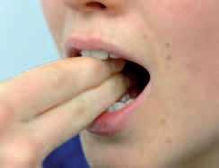
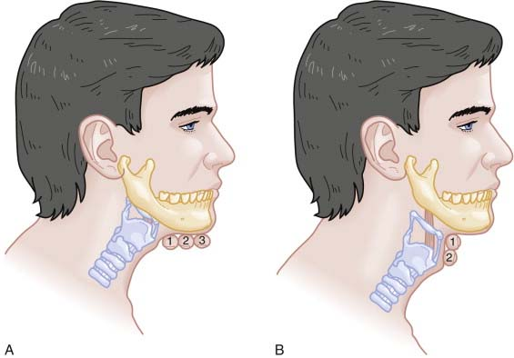
Прогнозирование трудной интубации трахеи
Открывание рта на ширину 5 см или три пальца
Правило «3-3-2»

Slide 34
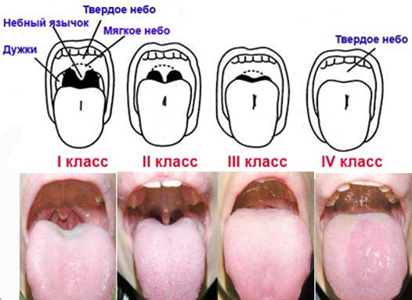
Прогнозирование трудной интубации трахеи
Тест Mallampati S.R. (1983)
Mallampati SR, Gatt SP, Gugino LD, et al. A clinical sign to predict difficult tracheal intubation: a prospective study. Can Anaesth Soc J 1985;32:429–34

Slide 35
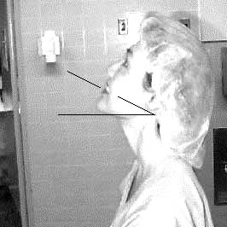
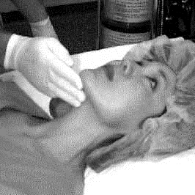
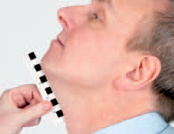
Прогнозирование трудной интубации трахеи
Подвижность в атлантоокципитальном соединении
Тироментальное расстояние
В норме угол более 35^{о}, проблемы возникают если угол менее 30^{о}
Расстояние между щитовидным хрящом и подбородком по средней линии – тироментальное расстояние (симптом Патила). Более 7 см у взрослых (три поперечных пальца) – легкая интубация
Менее 6 см – тяжелая

Slide 36
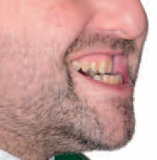
Прогнозирование трудной интубации
Дыхательные пути по Маллампати | 3 - 4 класс
Тироментальное расстояние | Менее 6,5 см
Стерноментальное расстояние | Менее 12.5 см
Подвижность шеи | Менее 35 градусов
Прогноз: 100% трудная интубация трахеи

Slide 37
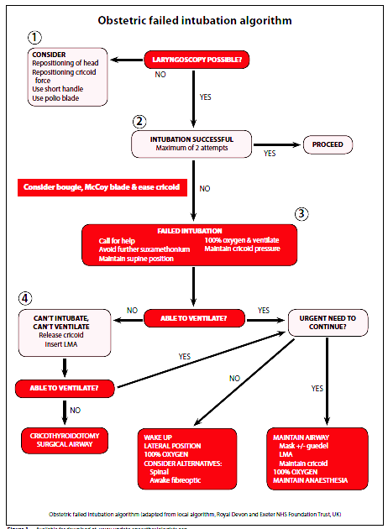
Особенности в акушерстве:
Гипоксия развивается быстрее
Обязательна преоксигенация
Латеральная позиция
Нельзя проводить интенсивную вентиляцию маской
Значительно повышен риск аспирационного синдрома

Slide 38
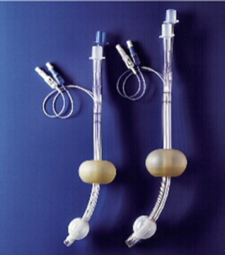
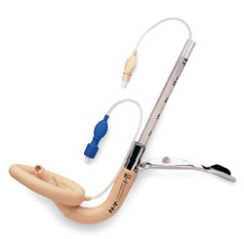
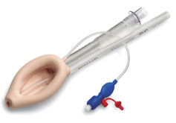
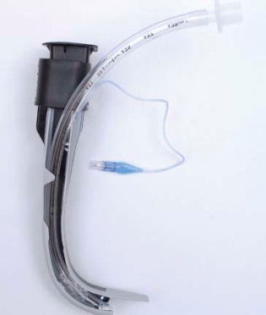
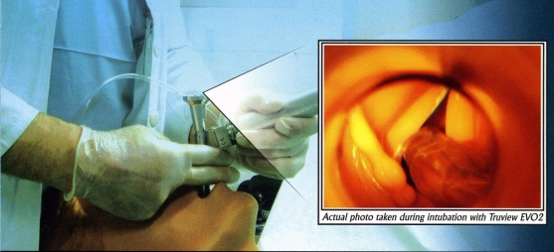
Попытка интубации трахеи после индукции
Попытка неудачна
Масочная вентиляция неадекватна
Применить ларингеальную маску
Вентиляция адекватна
Интубация безуспешна
Ситуация некритическая
Альтернативные методы интубации трахеи
Интубация успешна
Интубация с ФБС
Провал после многих попыток
Обдумать другие варианты
Разбудить пациента
Инвазивный доступ

Slide 39
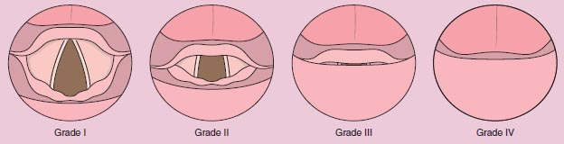
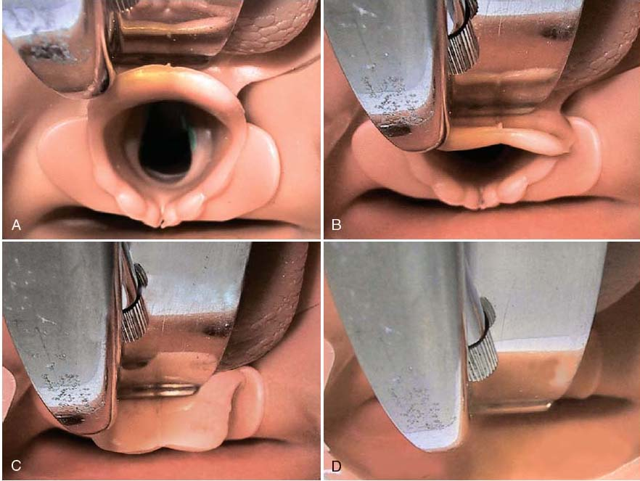
Cormack RS, Lehane J. Difficult tracheal intubation in obstetrics. Anaesthesia 1984;39:1105-1111; and Williams KN,
Carli F, Cormack RS. Unexpected, difficult laryngoscopy: A prospective survey in routine general surgery. Br J Anaesth 1991;66:38-44,

Slide 40
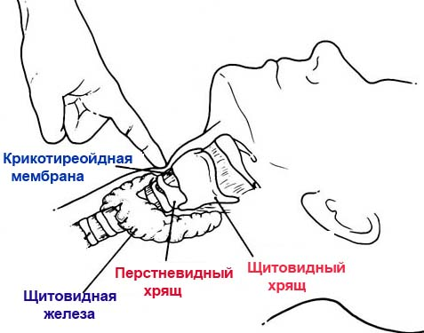

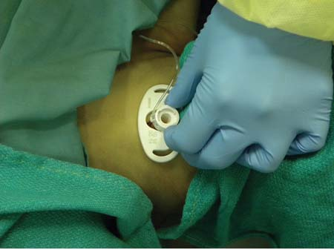
Попытка интубации трахеи после индукции
Попытка неудачна
Масочная вентиляция неадекватна
Применить ларингеальную маску
ЛМ неэффективна или невыполнима
Интубация безуспешна
Ситуация критическая!
«Нельзя вентилировать- нельзя интубировать»!!!
Инвазивный доступ
Пункционная крикотиреотомия и ВЧ ИВЛ
Хирургическая крикотиреотомия и ВЧ ИВЛ
Минитрахеостомия
Трахеостомия

Slide 41
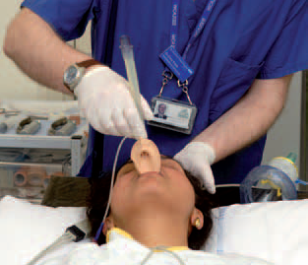
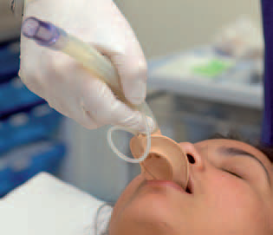
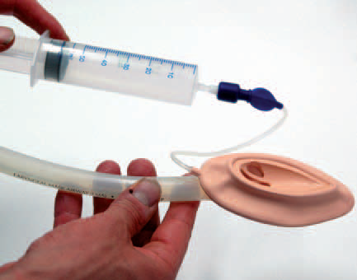
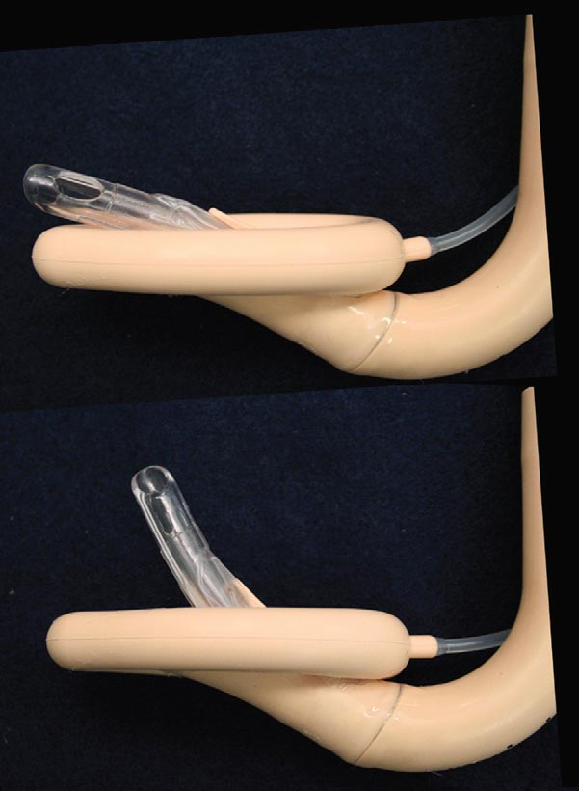

Slide 42
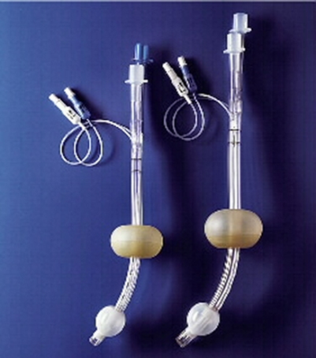
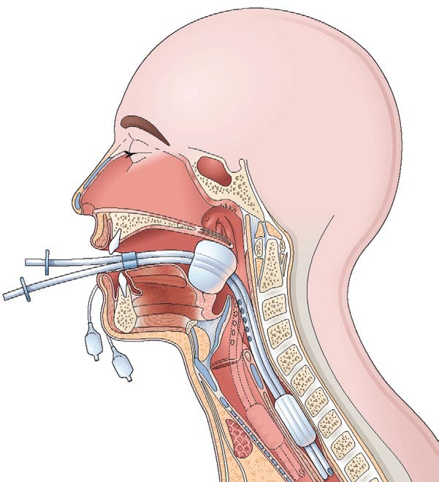

Slide 43
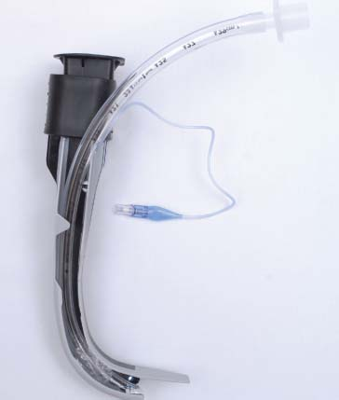
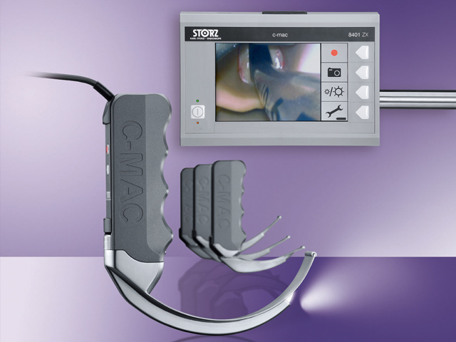
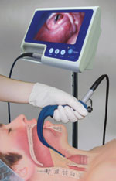

Slide 44



Slide 45




Slide 46



Доступы к трахее

Slide 47


Slide 48





Slide 49


Неудачная пункция субарахноидального пространства
Для спинальной анестезии должны использоваться только иглы 25-29G – очень тонкие и легко встретить анатомическое препятствие.

Slide 50


Неудачная пункция субарахноидального пространства
ВАРИАНТ 1: использовать боковой доступ:

Slide 51


Неудачная пункция субарахноидального пространства
ВАРИАНТ 2: использовать комбинированную спинально-эпидуральную анестезию

Slide 52


Уровень пункции субарахноидального пространства не выше L₁ и не ниже L₄
При операции кесарева сечения уровень L₂-L₃

Slide 53


3%
94%
3%

Slide 54
Причины неудач при проведении эпидуральной аналгезии в родах
Незнание анестезиологом особенностей обезболивания родов: высокие дозы МА - моторный блок и артериальная гипотония, положение на спине – аортокавальная компрессия
Попытка акушера-гинеколога форсировать второй период родов увеличением дозы окситоцина или механическим способом в условиях моторного блока
Отсутствие адекватного мониторинга состояния плода в родах
Несвоевременное родоразрешение
Перинатальная заболеваемость и смертность

Slide 55
Особенности СЛР у беременных женщин
Реанимационные мероприятия проводятся в боковом положении
Без родоразрешения реанимация у беременной женщины неэффективна и поскольку имеется возможность получить живого ребенка операция кесарева сечения проводится в условиях продолжающейся реанимации в первые 5 мин после остановки сердечной деятельности. Проведение операции в более поздние сроки резко ухудшает прогноз как для женщины, так и для новорожденного.
После родоразрешения реанимационные мероприятия проводятся в соответствии с этиологическим фактором

Slide 56


Выживаемость детей в зависимости от времени родоразрешения при остановке сердца

Slide 57



Особенности СЛР у беременных женщин
Для уменьшения степени аортокавальной компрессии немедленно женщина поворачивается на левый бок или руками матка смещается влево.

Slide 58





Slide 59

Нужна ли катетеризация подключичной вены?
ЦВД не коррелирует с ОЦК и ДЗЛА
Для измерения ЦВД можно использовать периферический доступ
Скорость инфузии в периферический катетер может достигать 18 л/ч
Катетеризация подключичной вены в неотложном порядке - только при невозможности катетеризировать периферические вены (декомпенсированный шок, отсутствие ПВ)

Slide 60


Slide 61
«…Настоящее уголовное дело возбуждено 24.02.2012 следственным отделом по признакам преступления, предусмотренного ч. 2 ст. 109 УК РФ, по факту халатности медицинских работников ГБУЗ РБ Городская больница № 3, повлекшая по неосторожности причинение смерти человеку».

Slide 62
в родильный дом Городская больница № 3 на автомашине “скорой помощи” госпитализирована В., 1983 г.р., с диагнозом: беременность 36 недель, головное предлежание, преждевременная отслойка нормально расположенной плаценты тяжелой степени, внутриутробная гипоксия плода тяжелой степени, рубец на матке.
В экстренном порядке проведена операция кесарево сечение, извлечен ребенок, наложены швы на маточные сосуды. Рана на матке ушита двухрядным викриловым швом.
В связи с неэффективностью поэтапно проводимых мероприятий, произведена экстирпация матки без придатков. Кровопотеря 2500 мл
На следующий день! в период времени с 14:50 до 16:10 врач анестезиолого-реанимационного отделения произвела две попытки катетеризации подключичной вены, при которых осуществлен проколол стенки подключичной вены с проникновением в правую плевральную полость, куда в последующем произошло скопление крови (1800 мл). в 17:10 час. констатирована смерть…».

Slide 63

Нв 59, эр -1,7, тр. -180, ц/п 0,9, лейк.-12, СОЭ 45, Ш -17, сверт. 4'2". В 14:50. решено перевести больную на спонтанное дыхание ч/з интубационную трубку. Гемодинамических нарушений нет. АД 117/75, ЧСС 115 в минуту. Дыхание через интубационную трубку свободное, в полном объеме. ЧД 18 в минуту. В 15:20: состояние больной без ухудшения, самочувствие хорошее. Больная просит удалить интубационную трубку. Больная экстубирована.
Зачем катетеризировать подключичную вену?
«…С целью коррекции волемии, определения объема вводимой жидкости, контроля центральной гемодинамики, ЦВД...»

Slide 64

За безопасность необходимо платить, а за ее отсутствие расплачиваться.
Уинстон Черчилль
Как будем играть?
В наших силах сделать риск меньше

Slide 65
Благодарю за внимание!
kulikov1905@yandex.ru
8 9122471023

